Slide 1
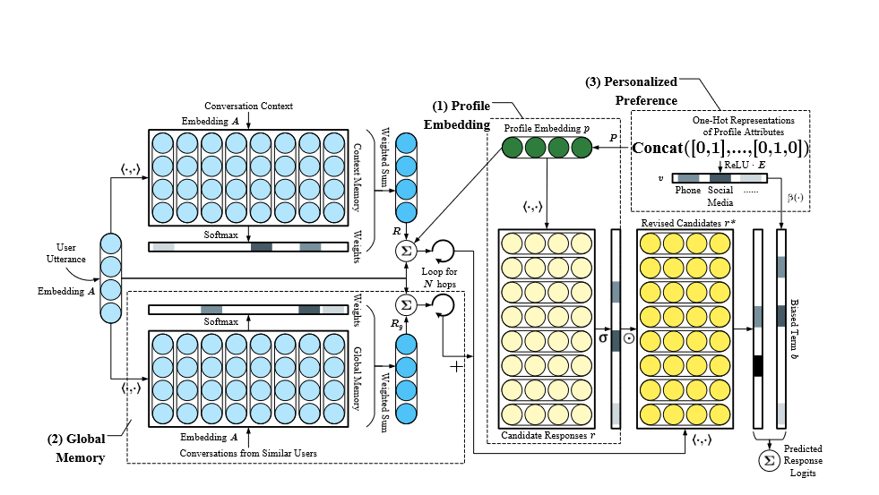
המודל הכולל
Notes:
אני יודע שזה נראה מפחיד כרגע, אבל זה בסדר. נעבור על כל ה.. בלאגן הזה חלק חלק. זו תמונה כוללת של שני החלקים של המודל מחוברים יחד. אני מקווה שאוכל להסביר לכם את האינטואיציה שעומדת מאחוריו.
נתחיל קודם כל מקטן. נסתכל על איך מודל ה-MEMN2N מבצע את העבודה שלו, ואז נוסיף את החלקים שנוספו מהמאמר הזה שנוגעים להתאמה אישית. החלק הראשון שנסתכל עליו יהיה זיכרון ההקשר.

Slide 2
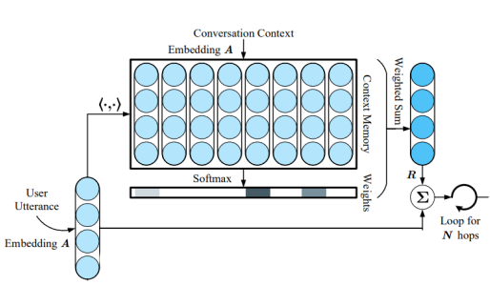
זיכרון ההקשר - ייצוג ההודעות
נרצה דרך לעבד את ההודעות השונות
נשתמש ב-embeddings
דרך אחת היא bag of words
Notes:
נרצה איזושהי דרך לייצג את ההודעות שלנו בצורה שתהיה בעלת משמעות בעבור המודל, כדי שהוא יוכל לעבד אותן בקלות ו.. להשתמש בהן.
הדרך הנאיבית ביותר היא כטקסט. אבל לא ממש קל לעבוד עם כזה raw text, אז דרך טבעית אחרת היא וקטורים.
נקרא לייצוג הוקטורי embedding או הטמעה.
חשוב לציין שנוכל להשתמש בהטמעות כדי לייצג עוד דברים בעולם, כמו שמע או אפילו בובות ובקינז. כשכל איבר בוקטור יהיה feature של מה שאנחנו מנסים לייצג.
לדוגמא, בעבור ספה הפיצ'רים יכולים להיות גודל, נוחות, מחיר וכמה הצבע שלהן נוגד את צבע הפרווה של הכלב שלך כדי שתוכל לשים לב שיש שיער על הספה.
שיטה אחת לייצג מילים כוקטורים היא bag of words.
ניקח את כל המילים השונות בקורפוס שלנו, או מאגר משפטים במקרה שלנו, נכניס אותן לסט אחד והוקטור יהיה בגודל הסט הזה.

Slide 3
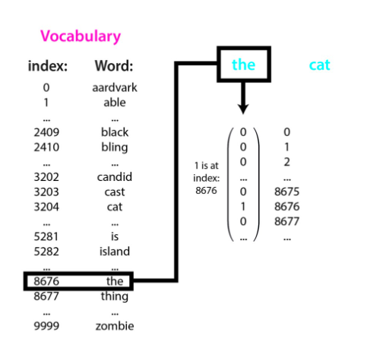
Bag of Words - ייצוג ללא התייחסות לסדר
ניתן לכל מילה ייצוג one-hot?
גודל הוקטור = גודל אוצר המילים
אין ייצוג לסדר המילים או להקשר במשפט
מרחקים בין מילים?
Notes:
דרך נאיבית אחת לגשת לייצוג הזה היא בעזרת one hot vector.
אם באוצר המילים שלנו, או בכל המילים שהשתמשנו בהן בקורפוס, יש 10,000 מילים, גודל הוקטור שנשתמש בו כדי לייצג כל מילה יהיה 10,000.
במקרה הזה המילה the מופיעה במקום 8676 באוצר המילים שלנו, אז הוקטור שלה יהיה מלא באפסים, עם 1 יחיד במיקום 8676.
נוכל גם להרחיב את ההיגיון הזה למשפטים וליצור וקטור שמכיל 1 במילים בנמצאות במשפט, או שאפילו סופר כמה פעמים כל מילה הופיעה. המשותף הוא שגודל הוקטור הוא.. עצום. ויש בו מלא אפסים.
בנוסף הוקטורים האלה גם לא מתייחסים לסדר של המילים במשפט או להקשר שהן נאמרו בהן ביחס למילים האחרות במשפט. זה לא הכי אידיאלי בעולם.
גם לא נוכל לחסר אותם ולקבל משהו הגיוני, לפחות כשאנחנו מסתכלים על העולם מילה בכל פעם. מה המרחק בין מילים? במסמכים או משפטים לדוגמא אפשר להשתמש ב-jaccard ושינגלים אבל זה לא ממש בנושא.

Slide 4
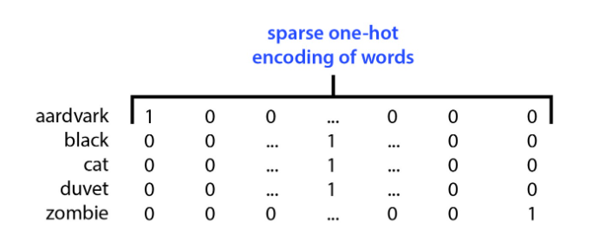
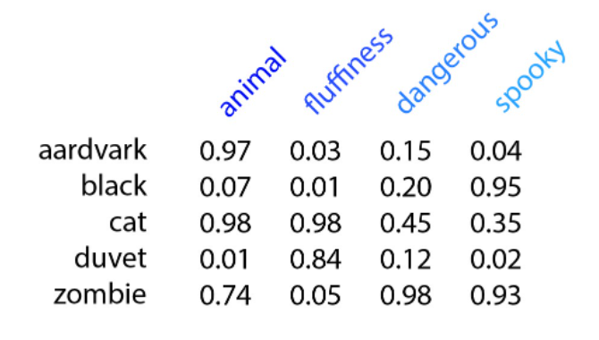
זיכרון ההקשר - ייצוג ההודעות
נרצה דרך לעבד את ההודעות השונות
נשתמש ב-embeddings
דרך אחת היא bag of words
דרך נוספת היא word embedding
Notes:
דרך נוספת לייצג את המשפטים שלנו היא באמצעות word embedding. בניגוד ל-bag of words בו, לפחות בדוגמא שלנו, הפיצ'רים או המימדים של הוקטורים היו ממש המילים עצמם, והווקטור עצמו היה מלא באפסים, כאן הפיצ'רים יהיו קצת שונים.
המקרה של הספה לדוגמא תקף כאן. נתאר את הספה בעזרת כמה סוגי פרטים או פיצ'רים, ולא ניתן בהכרח ניקוד שלם לכל פרט. לא ממש ניכנס לאיך האימון אליהם מבוצע, אבל במקרה שלהם חישוב מרחקים סמנטים בין מילים בעזרת פעולות חיבור וחיסור עובד, וזה די מגניב. למשל המרחק בין הוקטור שמייצג מלך והאחד שמייצג ילד יהיה המרחק בין מלכה לילדה.

Slide 5
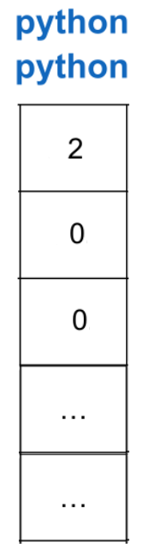
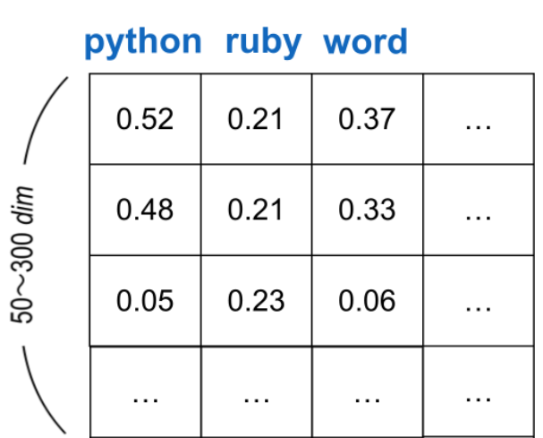
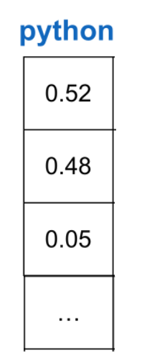

זיכרון ההקשר - שמירת השיחה
ניצור את הזיכרון m בעזרת מטריצת embeddings
נכפול את A ב-BoW של כל אחד מהמשפטים שנאמרו
A
Notes:
למודל יהיה זיכרון שישמור את כל ההודעות הקודמות בשיחה בצורה שתהיה לנו נוחה לעיבוד.
ניעזר ב-bag of words ובמטריצת embedding. [רעש מופתע]
המטריצה הזו היא לא יותר מאשר מטריצה שכל עמודה בה היא וקטור embedding של אחת מהמילים באוצר המילים. הרוחב שלה יהיה כרוחב אוצר המילים, והעומק ככמות הפיצ'רים שהשתמשנו בהם כדי לקודד את המילים.
נכפול את המטריצה הזו ב-bag of words שמתאים למשפט מסוים, ובמקרה הפשוט בו ה-bag of words מכיל 1 בכל המקומות שמתאימים למילים שמופיעים בו, נקבל פשוט את סכום ה-embeddings של המילים שמרכיבות אותו.

Slide 6

זיכרון ההקשר - שמירת השיחה
נעשה את זה לכל אחד מהמשפטים שנאמרו
לכל הודעה ששלחנו, וכל תגובה שקיבלנו לפי הסדר
Φ ממירה הודעה ה ל-BoW
Notes:
נבצע את המכפלה הזו לכל הודעה שנשלחה לפי הסדר. ההודעה הראשונה של הלקוח, ואז התגובה הראשונה של הרובוט. ההודעה השנייה של הלקוח, והתגובה השנייה של הרובוט. וכך הלאה.
בסופו של דבר נקבל וקטור של וקטורים, כשכל אחד מהם מייצג את ה-embedding הזה של משפט שנאמר במהלך השיחה. למטריצה הזו נקרא זיכרון הקונטקסט.

Slide 7

מטרה - שימוש בהודעה האחרונה
נרצה להשתמש בהודעה האחרונה של המשתמש q
היא שמורה לנו כבר כ-embedding
היא לא בזיכרון m
Notes:
חלק נורא מרכזי באלגוריתם הוא האיטרציות שמשתמשות ב-q הזה. נשתמש בה כדי לחשב את ההסתברות לרלוונטיות של כל תגובה אפשרית עוד מעט.

Slide 8
איטרציות - עד שיימאס
מוטיבציה - לנסות למצוא הודעות רלוונטיות מהשיחה
נכפול את q בכל אחד מהוקטורים בזיכרון
נפעיל softmax ונשמור את התוצאות בוקטור α
מכפלה גבוהה ⇔ הודעה מההיסטוריה רלוונטית
Notes:
הרעיון של החלק הזה הוא לנסות לתת לכל הודעה בזיכרון דירוג שמייצג כמה היא רלוונטית להודעה האחרונה ששלחנו.
ניעזר ב-dot product כדי לחשב את ההתאמה בין כל אחת מההודעות בזיכרון להודעה האחרונה שלנו, ונשמור את התוצאה בוקטור שנקרא לו אלפא.
למעשה, נפעיל גם softmax עליו לפני שנשמור אותו באלפא, כי המכפלות לא בהכרח יהיו מנורמלות. Softmax תדאג שסכום הערכים בכל הוקטור יהיה 1, ככה שנוכל להסתכל עליו כעל סוג של הסתברות. לאלפא הזה קוראים בדרך כלל attention weights.

Slide 9


איטרציות - עד שיימאס
מוטיבציה - לנסות למצוא הודעות רלוונטיות מהשיחה
נשתמש בדירוג ב-α כדי לבצע ממוצע משוקלל
נקבל וקטור שקרוב לכל ההודעות הרלוונטיות
נחבר אותו עם q
Notes:
בזכות התכונה הנחמדה ש-softmax נתן לנו נוכל לבצע ממוצע משוקלל של כל ההודעות שהיו בהיסטוריה. נפעיל עליו גם את הטרנספורמציה הלינארית R, שהיא מטריצה נלמדת.
נחבר את התוצאה הזו שנקרא לה o עם ההודעה שלנו q ונקבל וקטור המייצג הודעה חדשה. הוקטור הזה לוקח בחשבון גם את ההודעות שרלוונטיות להודעה האחרונה שלנו, וגם את ההודעה האחרונה שלנו.

Slide 10






איטרציות - עד שיימאס
מוטיבציה - לנסות למצוא הודעות רלוונטיות מהשיחה
נבצע N איטרציות כאלו, עד שיימאס
Notes:
זו איטרציה אחת. נבצע N כאלו. חשוב לציין שבכל איטרציה הוקטור אלפא משתנה כי הקלט שלו שונה. נחפש הודעות בזיכרון שרלוונטיות לוקטור שנוצר באיטרציה האחרונה, עד שנגיע לוקטור שרלוונטי מאוד להודעה האחרונה וגם לקונטקסט שבו היא נאמרה, להיסטוריה של השיחה.

Slide 11
המודל הכולל
Notes:
עד עכשיו דיברנו על איך נקשר את ההודעה של המשתמש לשיחה, אבל מה עם התשובות שהמודל יכול להחזיר?

Slide 12
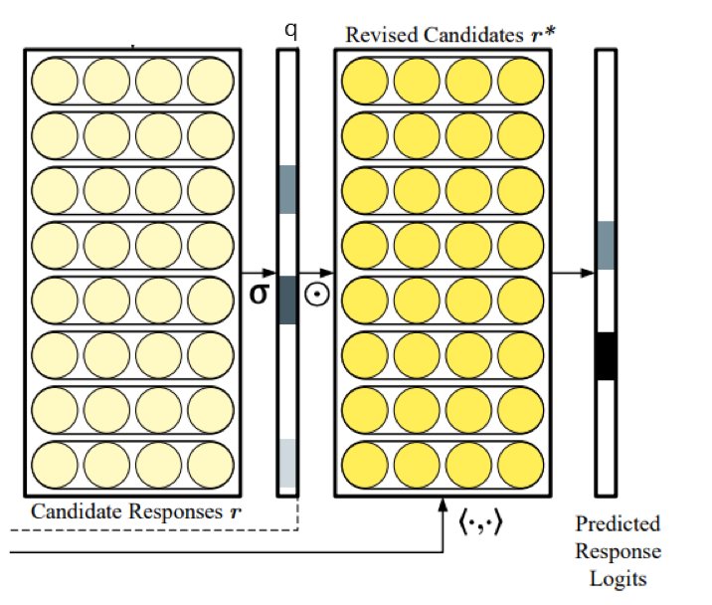

חיזוי התגובה הבאה - שמירת התגובות
איך נחליט איזו תגובה המודל יבחר?
נשתמש בקבוצת התגובות y
ניצור "זיכרון" r לתגובות האפשריות
Notes:
נעשה משהו דומה לדרך בה שמרנו את ההודעות בשיחה הנוכחית ודירגנו אותן בהתחשב בכמה הן רלוונטיות להודעה שלנו, אבל עם סט כל התשובות האפשריות שהמודל יכול להחזיר.
נשתמש במטריצת embedding וב-bag of words כדי לייצג כל תשובה אפשרית של המודל כוקטור, ונשמור את כל הוקטורים הללו ב-r. זה די דומה לזיכרון, אבל כאן אוצר המילים יכול להיות שונה (הוא מותאם לאוצר המילים של התשובות) אז ה-bag of words והמטריצה יהיו שונות.

Slide 13



חיזוי התגובה הבאה - תגובה רלוונטית
איך נבחר את התגובה הרלוונטית?
נכפול את q האחרון בכל אחד מהוקטורים ב-r
נפעיל softmax ונשמור את התוצאה
נבחר את הוקטור עם הדירוג הגבוה ביותר
Notes:
באופן דומה, אבל בלי אינסוף איטרציות, ניתן דירוג לתגובות האפשריות לפי כמה הן רלוונטיות לוקטור שיצא לנו מהאיטרציות, שרלוונטי הוא להקשר של ההודעה האחרונה שלנו בשיחה.
המודל יחזיר את התשובה עם המשקל הגבוה ביותר. היא האחת שהוא מאמין שהיא הקשורה ביותר למה שדיברנו עליו.

Slide 14
M -
E -
M -
N -
2 -
N -
machine learning magic
end
to
end

Slide 15
המודל הכולל

Slide 16
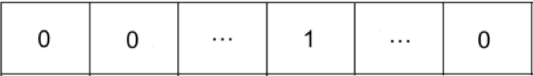
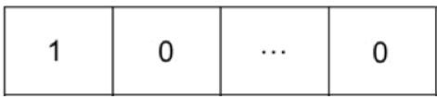
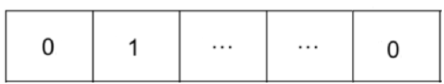
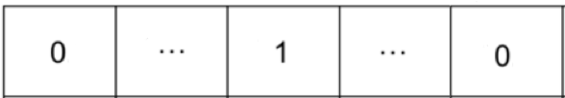
פרופיל המשתמש - ייצוג
Profile
Gender : male
Age: young
Diet: actimel
המודל לא מתייחס לאישיות של המשתמש
אממ.. איך נייצג את הפרופיל?
מפה? ואיך נייצג אותה?
one-hot-vector
bamba milk actimel branfleks
Diet
Gender
Age
Diet
Profile a
Notes:
הכל טוב ויפה, אבל עד עכשיו המודל לא באמת מתעניין במי מדבר איתו. הוא רק ניסה לנחש מה תהיה התגובה הכי מתאימה בהינתן ההיסטוריה של השיחה. כלומר, הוא פעל רק בהתבסס על התוכן שלה.
ננסה לשלב את הפרופיל של המשתמש במודל ולראות אם נוכל לקבל רמות דיוק גבוהות יותר בעבור התשובה שהמשתמש באמת ציפה לקבל.
אבל.. איך נייצג אותו בכלל?
נשתמש באחד הייצוגים הטבעיים ביותר, מפות. הפרופיל מורכב ממפתחות וערכים. לדוגמא, הפרופיל הבא מייצג גבר צעיר שנורא אוהב לשתות אקטימל.
אבל.. איך נייצג את המפה? כאן מגיע הרעיון של embedding פעם נוספת. ניצור וקטור one hot לכל מפתח שיכיל את האפשרויות שלו. לדוגמא, הוקטור של מגדר יכיל 200 עמודות. ניקח את הוקטורים לכל מפתח ונשרשר אותם ביחד, כדי ליצור וקטור one hot ענק שמתאר בצורה שלמה את כל הפרופיל של המשתמש.
נקרא לו a

Slide 17
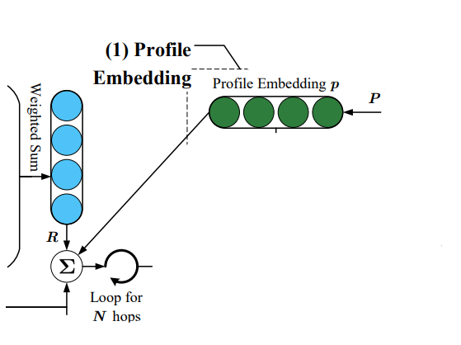
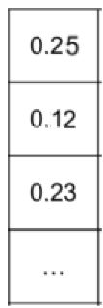


מודל הפרופיל - שילוב בחיזוי
וקטור הפרופיל לא במימד המתאים
נפעיל העתקה לינארית
נשלב את p באיטרציות
נשלב את p בבחירת התגובה ישירות
p
Notes:
עכשיו מגיע החלק של השילוב. כל הוקטורים שאנחנו משתמשים בהם באיטרציות ממימד ה-embedding שנקרא לו d. אבל וקטור הפרופיל הוא.. שונה. לכן לא נוכל לחבר אותם.
נפעיל העתקה לינארית על הוקטור כדי לשנות את המימדים שלו בהתאם. ננסה לשלב את הוקטור החדש ביצירת ההודעה שרלוונטית לשיחה אבל גם להודעה האחרונה. נרצה שהיא גם תהיה רלוונטית לפרופיל.
לשם כך בכל איטרציה נחבר את p לתוצאה.
נרצה גם של-p תהיה השפעה ישירה על התשובה שתיבחר בלי תלות בהודעה ששלחנו, אז נערב אותו גם בחלק של בחירת התשובה.

Slide 18
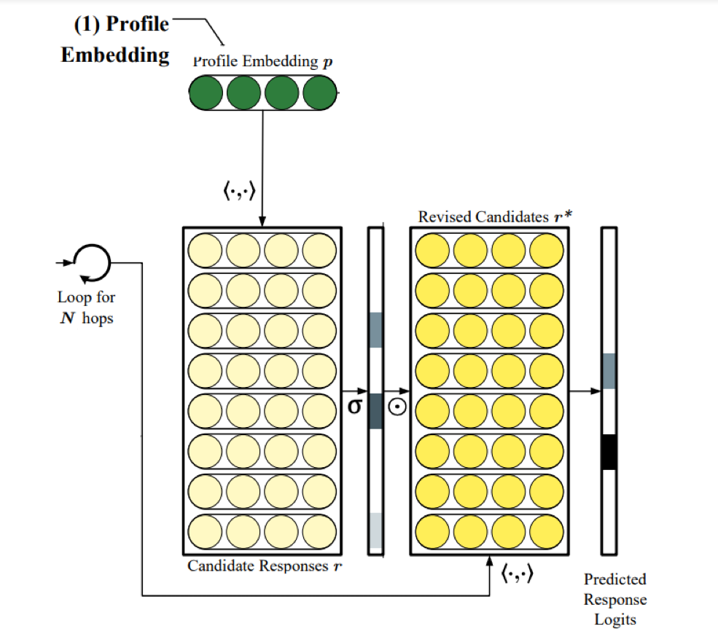


מודל הפרופיל - שילוב בחיזוי
נשלב את p בבחירת התגובה ישירות
נקבל את הרלוונטיות של כל תגובה בעזרת כפל
נשנה את התגובה בהתאם לרלוונטיות
רלוונטי לפרופיל ⇔ לא קטן אחרי השינוי
Notes:
נרצה שלפרופיל של המשתמש תהיה השפעה ישירה על התשובה שתיבחר בלי תלות בהודעה ששלחנו, אז נערב אותו גם בחלק של בחירת התשובה.
נתן משקל לכל תגובה שמתאים לרלוונטיות שלה לפרופיל, בעזרת dot product בדומה למה שעשינו עם זיכרון השיחה. אבל הפעם במקום להשתמש ב-softmax נפעיל סיגמוייד. הסיגמוייד יפעל על כל תשובה אפשרית בנפרד, ויתן לה משקל בין 0 ל-1. נכפול את המשקל הזה בתגובה עצמה כדי לקבל את התגובה החדשה.
בגלל שהניקוד בין 0 ל-1, אנחנו "ניפטר" מתגובות שלא תואמות את הפרופיל כשהן יקבלו משקל נמוך ויקטנו. ננסה למצוא מהתגובות אחרי הדיכוי את אלו שדומות להודעה אחרי האיטרציות.

Slide 19
המודל הכולל
Notes:
אז.. מה עשינו עד עכשיו?
ראינו דרך להשתמש בתגובה של המשתמש כדי למצוא את התגובה המתאימה הבאה בהתבסס על היסטוריית השיחה שלו, ואז הוספנו את הפרופיל של המשתמש אל תוך המרק הזה וגם הוא משפיע על בחירת התגובה.
אבל.. מה עם העבר?

Slide 20
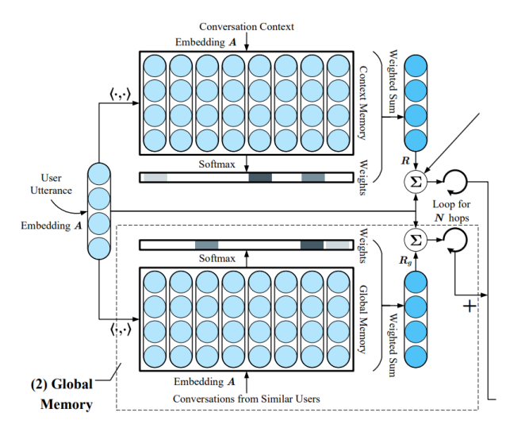
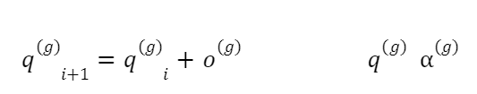
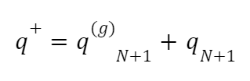
מודל הפרופיל - זיכרון גלובלי
זיכרון שמכיל מידע משיחות אחרות
פרופיל דומה ⇔ וקטור פרופיל זהה
איטרציות דומות אך בלי וקטור הפרופיל
חיבור של תוצאות האיטרציות
Notes:
עד עכשיו התייחסו רק לצ'אט הנוכחי, זה שקורה כרגע. אבל מה עם אלו שקרו בעבר? נסתכל על צ'אטים דומים ממשתמשים עם פרופיל זהה.
נשמור את כל המידע על השיחות הללו ב"זיכרון הגלובלי". הוא בנוי זהה לזיכרון השיחה, אבל עם הודעות משיחות שונות במקום אלו מאותה השיחה. נפעיל את אותן האיטרציות עליו גם כן, אבל בלי וקטור הפרופיל כי אנחנו כבר יוצאים מההנחה שהזיכרון מכיל מידע מתאים אליו.
בסוף, ממש לפני יצירת ההתפלגות הזו של החיזוי נוסיף את הוקטור שיצא מהאיטרציות בזיכרון הגלובלי לוקטור שיצא מהאיטרציות הרגילות.

Slide 21
המודל הכולל
Notes:
ומה נשאר? הקו הזה כאן הוא bias שנוסיף לתוצאת החיזוי. הוא מנסה לקחת בחשבון את ההעדפות של המשתמש במקרים של דו משמעות ו-'להקפיץ' תגובות שיש בהן הקשר למה שאדם עם הפרופיל הזה כנראה מתכוון אליו.

Slide 22
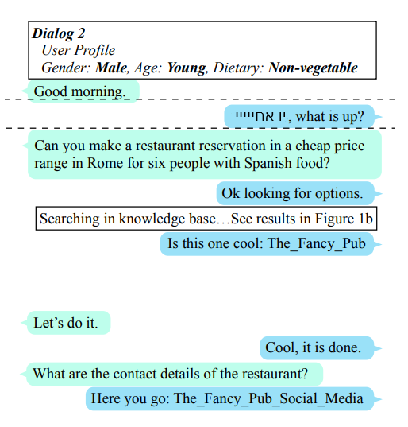
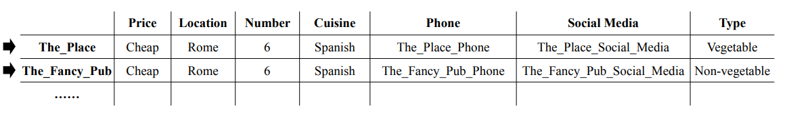
מודל ההעדפה - שימוש ב-KB
Knowledge Base
כל שורה היא אובייקט, וכל עמודה היא תכונה
כל אלמנט הוא ישות
Notes:
הייתה עוד בעיה שניסינו לפתור אבל קצת התעלמנו ממנה עד עכשיו. מה קורה כשמישהו מבקש מידע אבל יכולים להיות לו כמה פירושים? כמו אפשרות ליצור קשר שתביא לאנשים זקנים יותר מספר טלפון ולצעירים את האינסטרם של המקום.
לשם כך ניעזר ב-knowledge base ובוקטור bias שניצור. ה-knowledge base הזה הוא טבלה ענקית שמכילה את כל המידע שאנחנו יודעים על האובייקטים שלנו. כלומר, במקרה שלנו על המסעדות. איפה הן נמצאות, האם הן יקרות, מה סוג האוכל שהן מגישות, דרכים ליצור קשר ועוד.
כל שורה כזו תהיה אובייקט, וכל עמודה תכונה של אותו אובייקט. במקרה הזה התכונות הן המחיר של המסעדה, הטלפון וכו', והאובייקטים הם השמות של המסעדות המתאימות לתכונות הללו.
במקרה של הדיאלוג הזה לדוגמא, נוכל להיעזר גם ב- knowledge base עצמו ישירות כדי להשפיע על התשובות שנבחר, מלבד סט התשובות האפשריות. האינטואיציה היא שבגלל שהמשתמש ביקש מידע על מסעדה זולה, שהיא ישות ב-knowledge base, ניתן בוסט קצת לתוצאות שמכילות את פרטים על מסעדה זולה. לעומת זאת לא נגרע ממסעדות לא זולות - למרות שלתת בוסט לחלק אולי שווה ערך פה ללדחוף את אלו שלא זולות אחורה.
לדוגמא, האפשרות של "Here is the information: The Place Phone" מכילה את ישות ה-knowledge base "The Place Phone" ששייכת למסעדה שנקראת “The Place”, והעמודה הינה “Phone”.

Slide 23
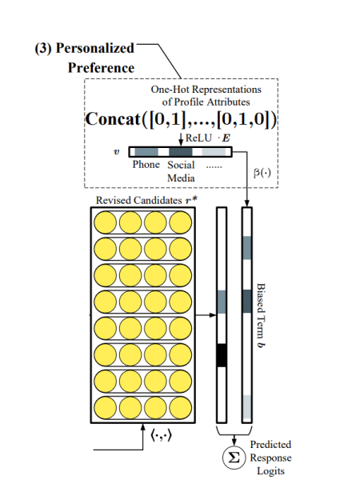

מודל ההעדפה - יצירת bias
נמיר את וקטור הפרופיל לוקטור העדפה
ניעזר בהעתקה לינארית
Notes:
אם נרצה להשתמש בוקטור הפרופיל באיזושהי צורה עם ה-KB נרצה להמיר אותו לאותם המימדים. נשתמש בהעתקה לינארית E כדי לעשות את זה. הוקטור יהיה כגודל העמודות - ונשתמש בו כדי לתת משקל לכל עמודה, למשל, למספר הטלפון או האינסטגרם, בהתאם לפרופיל.
למשל במקרה בו הפרופיל מצביע על נטייה להעדיף לקבל את מספר הטלפון של מסעדה, לעמודת מספר הטלפון יהיה משקל גבוהי יותר מאשר לעמודת הרשתות החברתיות.

Slide 24
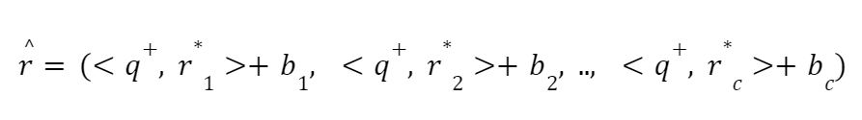
מודל ההעדפה - יצירת bias
ניצור בעזרת הוקטור bias שנוסיף להתפלגות הסופית
נוסיף משהו לכל אפשרות שמזכירה ישות ב-KB
אותה אפשרות גם צריכה להזכיר את הישות בזיכרון
נוסיף את ה-bias לתוצאה
Notes:
ניצור את ה-bias, או המקפצה הזו לאפשרויות הרלוונטיות בצורה הבאה:
נעבור אפשרות אפשרות, ואם היא מכילה ישות כלשהי מה-knowledge base, וגם הישות הזו קשורה לקונטקסט של השיחה, נוסיף את הערך של ההעדפה מהוקטור v. אחרת לא נוסיף כלום.
במילים אחרות, בהינתן לדוגמא המצב מקודם עם האפשרות של "Here is the information: The Place Phone" מכילה את ישות ה-knowledge base "The Place Phone" ששייכת למסעדה שנקראת “The Place”, והעמודה הינה “Phone”.
אם "The plcae" היה מוזכר גם בשיחה, היינו מוסיפים לו את v_phone. או את משקל ההעדפה של המשתמש בעבור טלפון.
נוסיף את הערכים של ה-bias שיצרנו לתשובה הסופית, כך שאפשרויות שמכילות דברים רלוונטים יותר להעדפות שלנו במקרים של דו משמעות יקבלו בוסט לציון, בעוד כאלו שלא לא יושפעו.

Slide 25
המודל הכולל

Slide 26
תהיות - ואולי גם הצעות לעתיד
המודל לא מסתכל על שיחות קודמות שלנו
מה אם נחזיר יותר מאפשרות אחת בכל תגובה?
מה אם נחזיר כמה תגובות?
Notes:
משהו אחד ששמנו לב אליו הוא שהמודל אמנם מסתכל על שיחות קודמות של אנשים עם פרופיל דומה, אבל לא על שלנו. מה אם הפרופיל שלנו דינאמי ומשתנה עם הזמן?
תמיד נקבל תשובות שתואמות לפרופיל שאנחנו מקולטגים אליו כרגע, אבל לא ניקח בחשבון את השיחות הקודמות שלנו עם הבוט.
בשלב של חישוב ה-bias הראנו דרך להוסיף איזה בוסט לאפשרויות שמכילות דברים שרלוונטיים להעדפות שלנו, אבל הסתמכנו על ההנחה שבכל תשובה אפשרית של המודל יכולה להופיע רק ישות אחת. הרי אם ישות מופיעה בו, ובשיחה, הערך של ה-bias יהיה וקטור ההעדפה במקום של הישות. וזהו. מה עם כמה ישויות מופיעות בתשובה?
מה אם נוכל לחלק את התגובה של המודל לכמה תשובות, כשכל אחת מהן תדבר על ישות אחרת?

